Slide 1
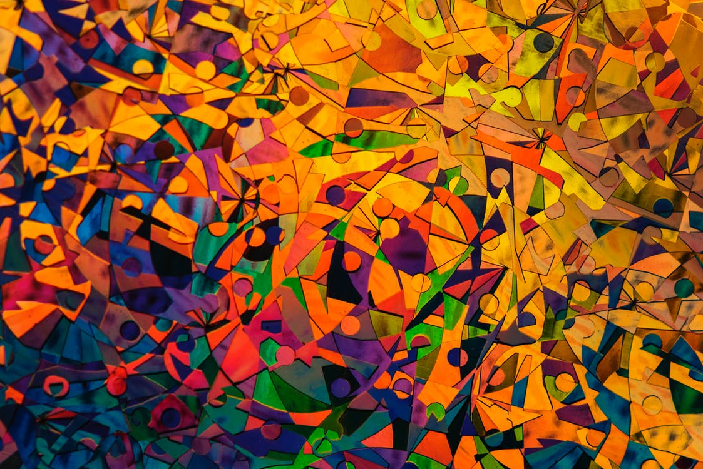
PAASZATERDAG
‘Wees niet bang. U zoekt Jezus, de man uit Nazareth die gekruisigd is. Hij is tot leven gewekt.
Hij is niet hier’.
Marcus 16.6.
Zijn Geest breekt door, onstuitbaar, door geen grafsteen meer tegen te houden.
Zaterdag 16 april
20.30 uur Wemmel, St.- Servaas (Paaswake),
20.30 uur Wemmel, St. - Engelbertus (Paaswake Nl, FR)
PASEN
Je ogen laten openen
voor de kracht van het leven
dat uit de harde dode grond
de lente laat opschieten.
Je op sleeptouw laten nemen
door mensen die tegen beter weten in
hoopvol uitkijken naar licht.
Je vervuld weten van Gods liefde
die je voorbij dood en graf wil laten delen
in zijn heerlijkheid.
Richt je dan op om begeesterd en vreugdevol Jezus als de verrezen Heer
in je leven op te nemen
zodat het ook voor jou Pasen wordt.
Zondag 17 april
9.00 uur Ossel, St-Jan 10.30 uur Relegem, St.-Jan
11.00 uur Wemmel, St.-Engelbertus (NL/FR)
PAASMAANDAG
09,30 u Brussegem, St. Stefanus
Een hartelijke uitnodiging
voor
de vieringen tijdens
de goede week
en op Pasen 2022

Slide 2
PALMZONDAG
‘Gezegend Hij die komt in de naam van de Heer’. Marcus 11.9
Met palmtakken Jezus als Koning verwelkomen is het opnieuw waar maken: genade zijn voor elkaar -zo goed als het kan- vandaag en morgen.
Zaterdag 9 april
17.30 uur Wemmel, St.-Engelbertus (NL)
Zondag 10 april
09.00 uur Ossel, St.-Jan
10.30 uur Relegem, St.-Jan (Gebedsviering met palmtakjes)
10.30 uur Wemmel, St.-Servaas
11.00 uur Wemmel, St.-Engelbertus (FR)
WITTE DONDERDAG
‘Ik heb u een voorbeeld gegeven. Als ik, jullie je voeten gewassen heb moeten jullie ook elkaars voeten wassen’.
Johannes 13, 12-15
Liefde doet delen. Liefde is verbondenheid en dienstbaarheid
Jezus weet hoe veeleisend die liefde is.
Hij laat ons zijn voorbeeld na met de verzekering dat de liefde niet sterft.
Donderdag 14 april 19.00 uur Wemmel, St.-Engelbertus (NL/FR)
Daarna stille aanbidding tot 20.30 uur (NL/FR)
19.30 uur Ossel, St.-Jan
GOEDE VRIJDAG
Hij droeg zelf het kruis en ging de stad uit, naar het zogeheten Schedelveld, in het Hebreeuws Golgotha genoemd.
Daar werd Hij gekruisigd en met Hem twee anderen, aan weerskanten één, en Jezus in het midden
Johannes 19, 1-18.
Geen handige diplomatie. Je bent gebleven wie je was: de Christus, de zoon van God, menselijke gestalte van Zijn trouw. Leg iets van die trouw in ons hart: dat wij elkaar niet laten vereenzamen
Vrijdag 15 april
15.00 uur Wemmel, St.-Engelbertus (Kruisweg, NL/FR)
19.00 uur Wemmel, St.-Engelbertus
(Kruishulde, NL/FR)
19.30 uur Relegem, St.-Jan (Kruishulde)

